Slide 1
Spotifake
React JS
Welcome
Hồ Văn Huy
Phan Đồng Thiên Long
Nguyễn Ngọc Thái
You Chí Thành
1:23
2:36

Slide 2
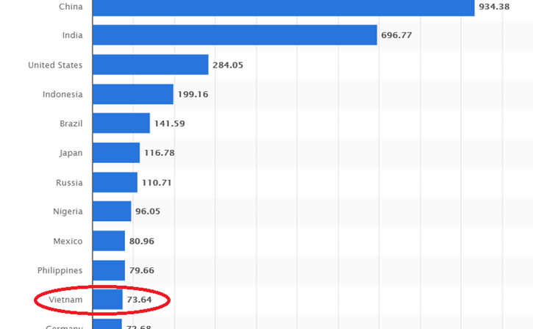
Lý do lựa chọn Đề tài
Introduction
Top 11
73 tr
2020
User
76%
Music
Danh sách xếp hạng các quốc gia có số người sử dụng Internet nhiều nhất (Cre: Statista)
Notes:
Nhờ các gói dữ liệu internet của Việt Nam thuộc top rẻ nhất thế giới và người dân cũng được phổ cập Internet rất dễ dàng. {click}
Nên nước ta luôn lọt top các quốc gia có số người sử dụng internet nhiều nhất. {click}
Cụ thể là nước ta đứng top 11 vào năm 2020. {click}
Với 73 triệu người dùng. {click}
Trong đó, 76% người dùng vào mạng để nghe nhạc trực tuyến.

Slide 3

Spotifake
Introduction
Ứng dụng nghe nhạc trực tuyến sử dụng ReactJS
Notes:
Vì thế nên chúng em lựa chọn XÂY DỰNG APP NGHE NHẠC ONLINE BẰNG REACTJS

Slide 4



Mục tiêu
Tìm hiểu
Phân tích Thiết kế
Thiết kế giao diện
Introduction
Về công nghệ ReacJS
Hệ thống website nghe nhạc
Và xây dựng website nghe nhạc
Notes:
Với những mục tiêu: {click}
(đọc slide)

Slide 5
02
React JS
Technology
React
JS
1:23
2:36

Slide 6

Giới thiệu
Technology
React JS là thư viện Javascript được xây dựng bởi Meta
Đang được các công ty lơn nổi tiếng sử dụng như:
Yahoo
Airbnb
Facebook
Instagram
React JS
React
JS
Notes:
{click} ReactJS là thư viện Javascript được xây dựng bởi các kỹ sư của Meta,
{click} đang được rất nhiều công ty nổi tiếng sử dụng để phát triển các sản phẩm của họ như Yahoo, Airbnb và tất nhiên là trong nội tại Facebook, Instagram.
Nó phù hợp với các dự án lớn có tính mở rộng hơn là các dự án nhỏ.

Slide 7






Tính năng
Technology
React
Components có thể được tái sử dụng dễ dàng
Dễ dàng tạo UI test cases
Debug dễ dàng với chrome extension
Tốc độ hiển thị components số lượng lớn cao
JS
Seo friendly
React JS virtual Dom

Slide 8
03
Phân Tích
Website
1:23
2:36

Slide 9







Chức Năng
Website
Play music
Search
Volume
Play nhạc trực tuyến
Tìm kiếm bằng tên bài hát hoặc tên ca sĩ
Tăng giảm âm lượng
Control
Progress bar
Playlist
Sign up
Previous, Next, Shuffle, auto replay
Tua nhạc đến thời gian tùy ý
Các bảng xếp hạng hay favorite list
Đăng nhập để tạo playlist của riêng mình

Slide 10
Thanks!
The end
Demo
Please keep this slide for attribution

